Slide 1
Mobilā
Aplikācija
210.grupa
Evelīna Frīdenberga - Tomaša

Slide 2

01
Aplikācijas
Ikona

Slide 3

02
Sākuma ekrāns

Slide 4
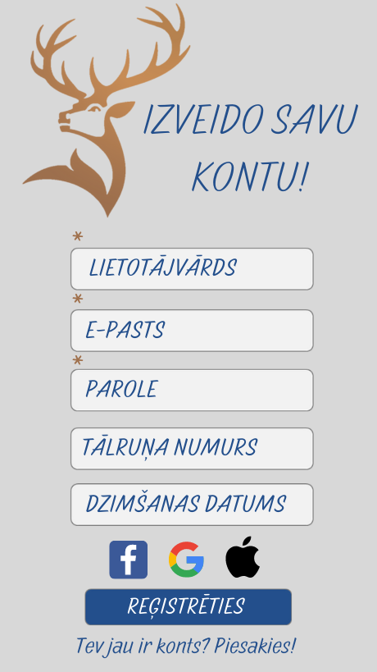
03
Reģistrēšanās ekrāns

Slide 5
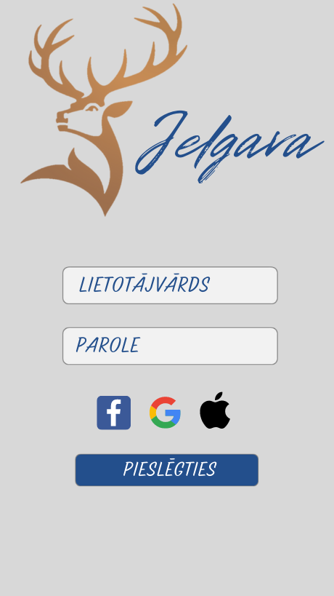
04
Pieslēgšanās ekrāns

Slide 6
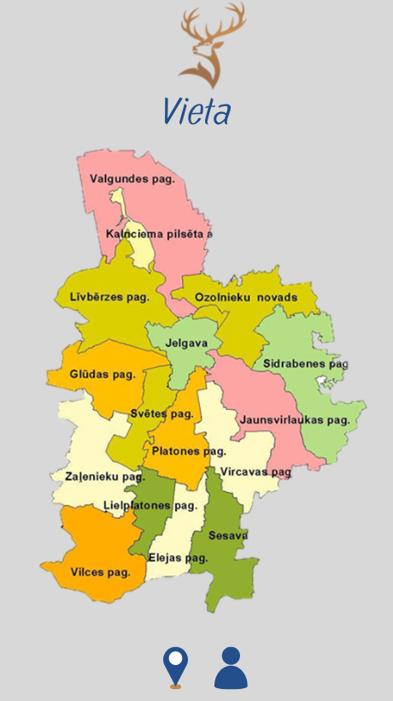
Vieta
05
Pieslēdzoties aplikācijai atveras karte, kurā lietotājs pats var izvēlēties pagastu Jelgavas novadā.

Slide 7

Izvēlne
06
Pēc vietas izvēlēšanās ir izvēļņu logs.

Slide 8

07
Par pagastu
Atverot logu «Par pagastu» seko nākamā izvēlne

Slide 9

08
Par pagastu
Vēsture

Slide 10

09
Par pagastu
Interesanti

Slide 11

10
Par pagastu
Simbolika

Slide 12

11
Par pagastu
Teritorija

Slide 13
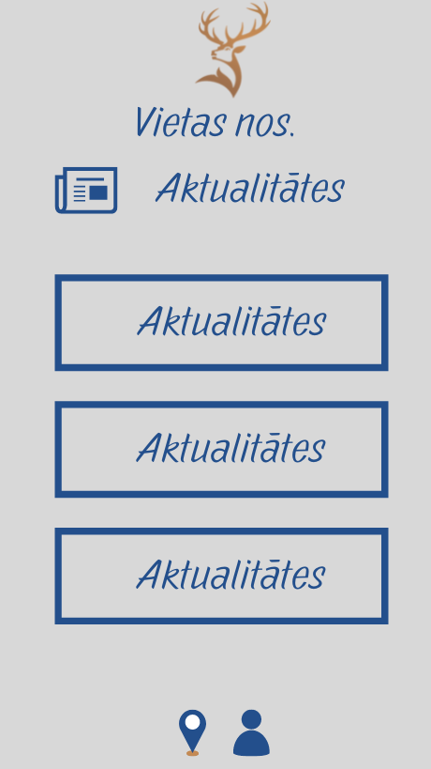
12
Aktualitātes
Aktualitāšu logā pieejama informācija par aktualitātēm pagastā. Uz tām uzspiežot iespējams lasīt vairāk, ja raksts ir ieinteresējis.

Slide 14
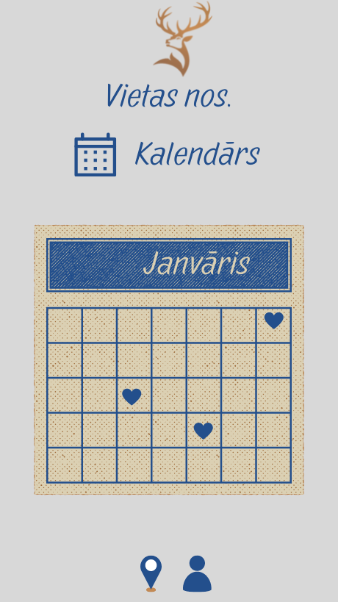
13
Kalendārs
Kalendārā parādās tekošais mēnesis ar ieplānotajiem pasākumiem. Pasākumus, kas interesē, var atzīmēt ar sirsniņu.
Kalendāru var arī pāršķirt, lai redzētu turpmākos mēnešus un pasākumus.

Slide 15

14
Spēles
Spēļu sadaļā pieejamas 2 spēles.
Viktorīna atjauninās ik pa laikam.
Par spēlēm iespējams krāt medaļas/ apbalvojumus, par kuriem pēc tam var saņemt mazas balviņas.

Slide 16

15
Uzlabo!

Slide 17

16
Aptaujas

Slide 18

17
Atpūta
Atverot atpūtas sadaļu parādās izvēlne:

Slide 19

Atpūta
Ko apskatīt?
18
Pieejama informācija par apskates vietām pagastā. Arī iedzīvotāji var pievienot foto un dalīties ar vietām, kas būtu jāredz. Vietas var atzīmēt ar sirsniņu, tādā veidā tās saglabājot pie «Manas vietas»

Slide 20

Atpūta
Kur doties?
19
Pieejama informācija par pastaigu vietām, pārgājienu maršrutiem pagastā. Arī iedzīvotāji var pievienot foto un dalīties ar vietām, kur vajadzētu doties pagastā. Vietas var atzīmēt ar sirsniņu, tādā veidā tās saglabājot pie «Manas vietas»

Slide 21

Atpūta
Kur paēst?
20
Pieejama informācija par kafejnīcām, veikaliem pagastā. Arī iedzīvotāji var pievienot foto un dalīties ar vietām un atsauksmēm par ēstuvēm. Vietas var atzīmēt ar sirsniņu, tādā veidā tās saglabājot pie «Manas vietas»

Slide 22
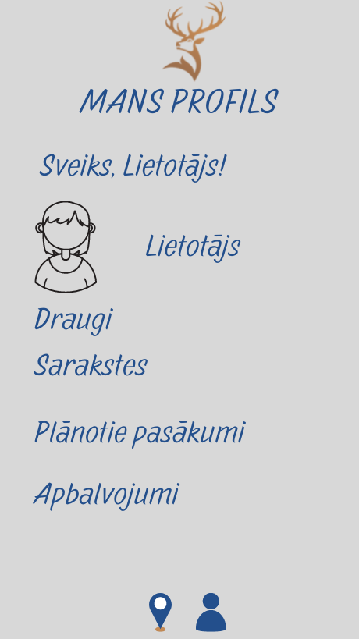
Mans profils
21
Nospiežot uz cilvēka silueta labajā apakšējā malā, atveras lietotāja profils, kurā lietotājs pats var rediģēt savu cilvēciņu, apskatīt savus draugus, to dzimšanas dienas un sarakstes ar draugiem. Apskatīt pasākumus, kurus vēlas apmeklēt( ir atzīmējis ar sirsniņu), kā arī apbalvojumus, kas saņemti izzinošajās spēlēs. (Sakrājot noteiktu skaitu apbalvojumus noteiktā laika periodā var dabūt nelielu balviņu, ☺ )

Slide 23
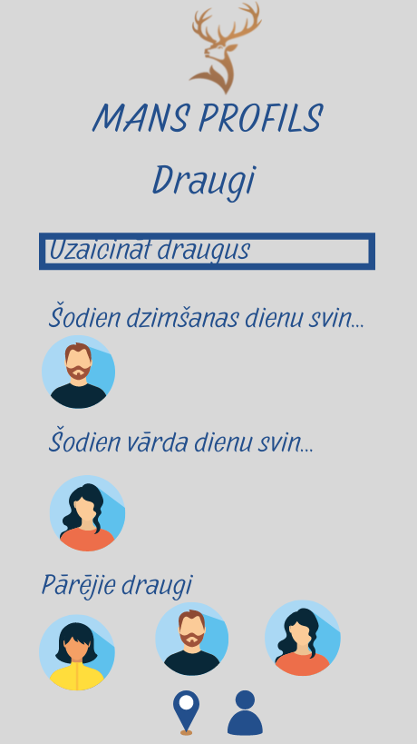
22
Mans profils
Draugi
Mana profila sadaļā izvēlnē izvēloties sadaļu draugi, iespējams uzaicināt draugus, skatīt jau esošos un apskatīt draugu dzimšanas dienas un vārda dienas.

Slide 24
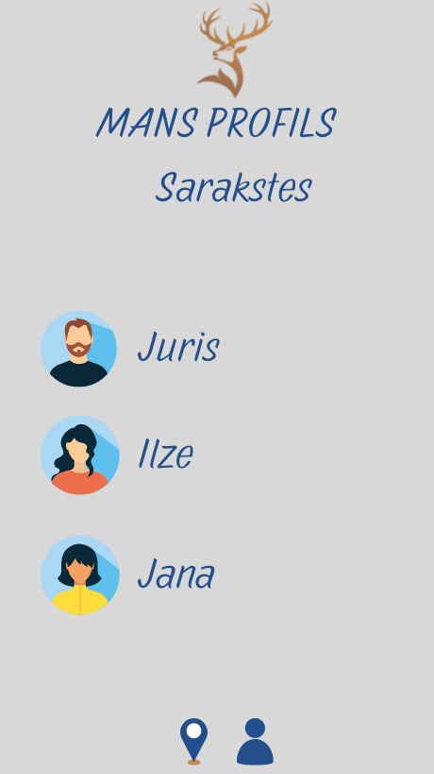
23
Mans profils
Sarakstes
Sarakšu sadaļā iespējams nosūtīt ziņas draugiem, dalīties ar vietām un pasākumiem.

Slide 25

24
Mans profils
Sarakstes
Uzspiežot uz sarakstes atveras :

Slide 26
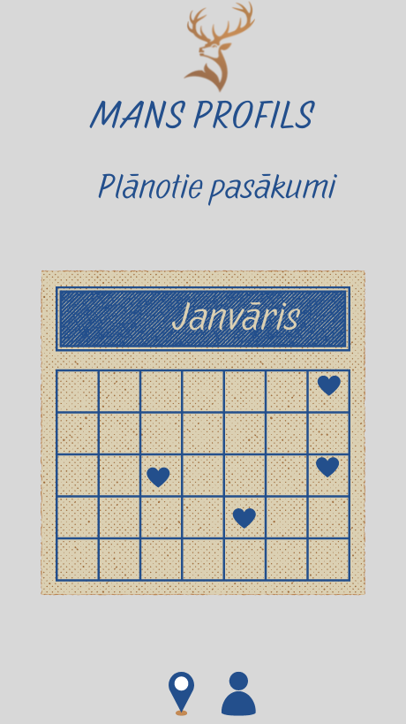
25
Plānotie pasākumi
Šeit iespējams apskatīt visus tos pasākumus, kas dažādu vietu kalendāros atzīmēti ar sirsniņu. (ar sirsniņu atzīmēto pasākumu apkopojums no visiem kalendāriem)

Slide 27

26
Apbalvojumi
Šeit iespējams apskatīt visus sakrātos apbalvojumus par spēlēm. Noteiktā laika periodā sakrājot noteiktu skaitu apbalvojumus, iespējams saņemt kādu balviņu ☺

Slide 28

27
Loga apakšējo ikonu skaidrojums

Slide 29
Paldies par uzmanību ☺

